Slide 1
欠规范案例2
欠规范案例1
两例都欠简要说明
没有基本公式、跳步骤太多

Slide 2
欠规范案例3
没必要
物理量电动势的字母为E
变成了纯数学的数字运算

Slide 3
要算到底
最后的结果可以是分数，最好能算出5.2W

Slide 4
因没有基本公式变得毫无道理可言
物理量电动势的字母为E

Slide 5
物理量功率的字母为P

Slide 6
量纲判断此式错误
无法区别
比例符号与等于符号

Slide 7
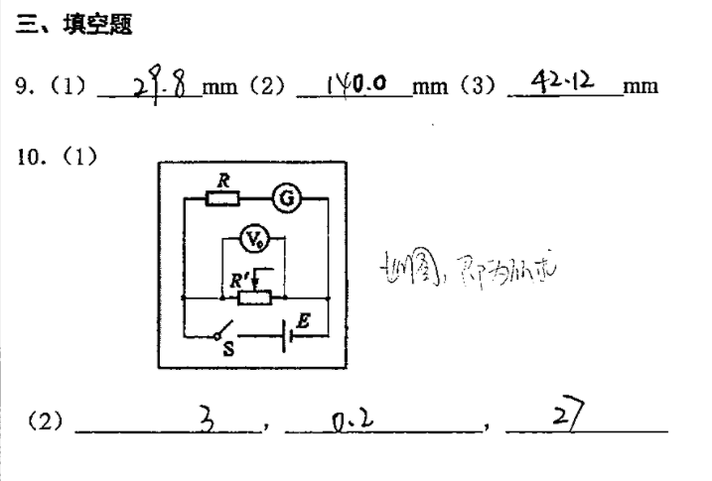
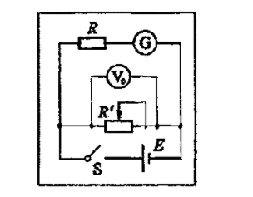

Slide 8
